Slide 1

Design e implementazione di un ambiente di simulazione e testing in Verilog per il processore sEP8
Tesi di Laurea in
Ingegneria Informatica
Candidato
Nicola
Ramacciotti
Relatori
Prof. Giovanni Stea
Dott. Raffaele Zippo

Slide 2
Introduzione e Obiettivo
Il sEP8 è un processore didattico a 8 bit
Obiettivo
Rendere simulabile e osservabile il processore con un ambiente Verilog
P. Corsini. Dalle porte AND OR NOT al Sistema Calcolatore. Un viaggio nel mondo delle reti logiche in compagnia del linguaggio Verilog. Pisa: Edizione ETS, 2021
Nicola Ramacciotti 2

Slide 3
Lavoro
Completamento del sistema
Reti combinatorie (valid_fetch, alu_result, etc.)
Spazio di memoria e I/O
Interazione simulazione-host tramite interfacce
Interfaccia di output che stampa a terminale il carattere ASCII ricevuto
Nicola Ramacciotti 3

Slide 4
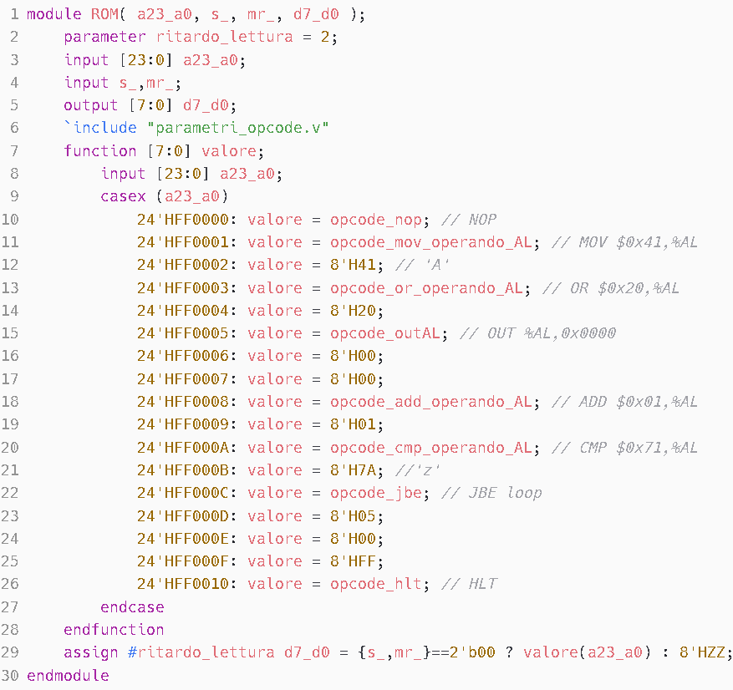
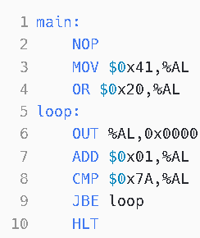
Lavoro
Memoria ROM
Nicola Ramacciotti 4

Slide 5
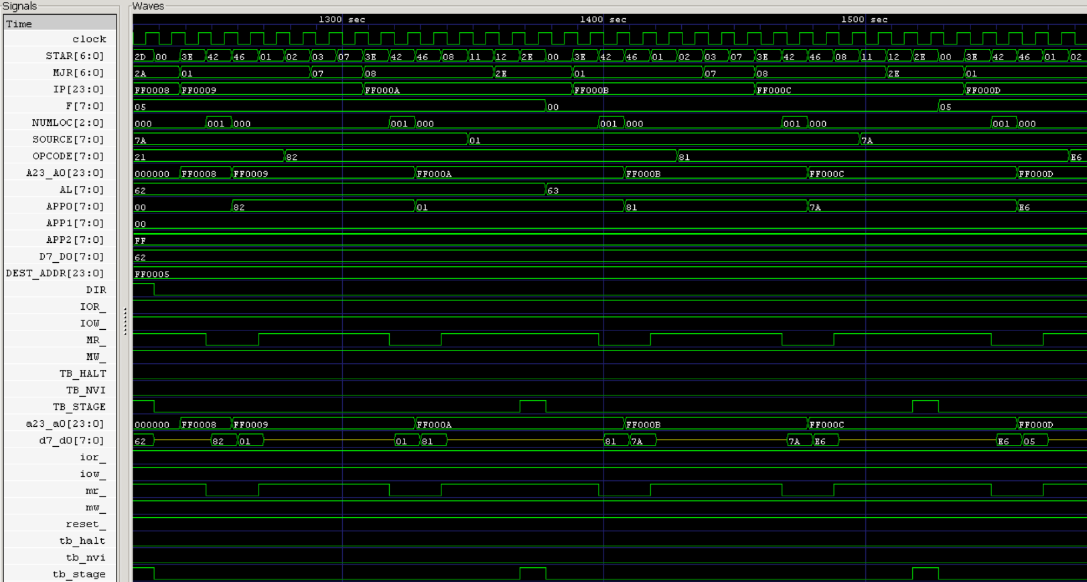
Risultati
Esempio di evoluzione del processore
Nicola Ramacciotti 5

Slide 6
Sviluppi futuri
Base estensibile per lavori futuri
Interfacce per input da tastiera, output a video
Aggiunta di meccanismi più avanzati: interruzioni, cache, DMA, etc.
Nicola Ramacciotti 6

Slide 7
Conclusione
Grazie per l’attenzione
Nicola Ramacciotti 7

